Slide 1
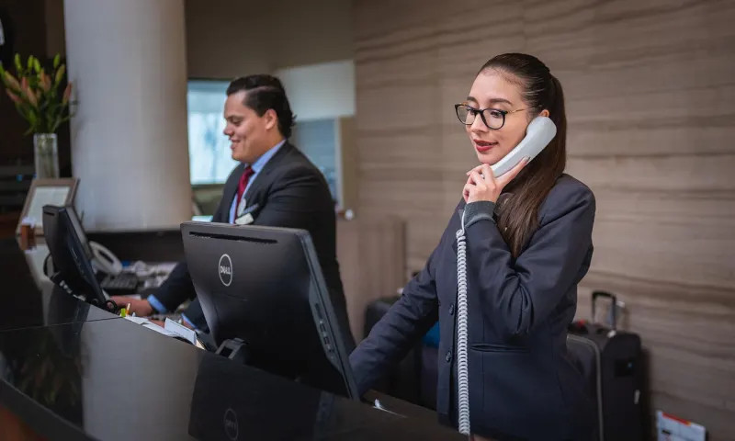
Mesa de servicio:
tickets, tiempos de
respuesta y cierres
Roadwise Consulting
Ver el OA en negocios.lumbre.lat
Notes:
Objeto de aprendizaje de Lumbre · Roadwise Consulting
Enlace: https://negocios.lumbre.lat/object/ofr-r04-oa02

Slide 2
Acerca de este OA
Objetivo
Montar un canal único de peticiones con prioridades, tiempos de atención comprometidos (SLA) y cierre con el inquilino.
Descripción
La mesa de servicio de un edificio de oficinas: un solo canal para todo, matriz de prioridades con tiempos meta, bitácora de tickets y cierre con satisfacción verificada.
Autoría: Roadwise Consulting
Etiquetas: tickets · SLA · servicio · prioridades
Mesa de servicio: tickets, tiempos de respuesta y cierres
2 / 31
Notes:
Enlace al OA: https://negocios.lumbre.lat/object/ofr-r04-oa02

Slide 3
Sin canal único, no hay servicio: hay murmullos
Imagen no disponible
Un edificio sin mesa de servicio responde a gritos y WhatsApps; uno con mesa de servicio responde a prioridades y tiempos comprometidos.
No se encontró el archivo assets/cover.webp.
Abrir el OA
Mesa de servicio: tickets, tiempos de respuesta y cierres
3 / 31
Notes:
Enlace: https://negocios.lumbre.lat/object/ofr-r04-oa02
OA: https://negocios.lumbre.lat/object/ofr-r04-oa02

Slide 4
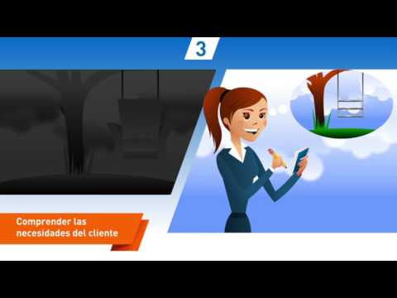
Sin canal único, no hay servicio: hay murmullos
10 Mandamientos de Atención al Cliente
Video externo de apoyo (Forward en YouTube): diez principios de atención al cliente que aplican tal cual al servicio de un edificio corporativo.
Requiere conexión a internet.
Ver video en YouTube
Mesa de servicio: tickets, tiempos de respuesta y cierres
4 / 31
Notes:
Video externo de YouTube: https://www.youtube.com/watch?v=EkfiWMLBVjU
No se descargó ni se incrustó el video. La tarjeta enlaza a la reproducción pública; requiere conexión a internet.
Enlace al OA: https://negocios.lumbre.lat/object/ofr-r04-oa02

Slide 5
Sin canal único, no hay servicio: hay murmullos · 1 de 2
El «ya se los dije» de Marisol se volvió rutina: la falla de clima del piso 2 «se reportó con el de mantenimiento en el pasillo», la llave que faltaba «se le pidió a Juan en un WhatsApp», el ruido de la obra vecina «lo comentaron en la recepción». En junio, la empresa del piso 7 mandó un correo formal con siete quejas acumuladas... de cosas que nadie registró, nadie priorizó y nadie cerró.
Siete quejas, cero tickets. El edificio no había fallado en la voluntad: había fallado en el sistema. Sin un canal único, cada petición vive en la memoria de quien la escuchó; y la memoria colectiva de un equipo de operación es cortísima.
Mesa de servicio: tickets, tiempos de respuesta y cierres
5 / 31

Slide 6
Sin canal único, no hay servicio: hay murmullos · 2 de 2
La mesa de servicio no es un software caro: es una regla (todo entra por el mismo canal), una matriz (cada petición tiene prioridad y tiempo meta), y una disciplina (ningún ticket se cierra sin decirle al inquilino cómo terminó). Este objeto te da las tres.
Qué vas a aprender
Al terminar este objeto puedes: definir el canal único de peticiones de tu edificio, clasificar cualquier solicitud con la matriz prioridad/impacto, fijar tiempos meta realistas por nivel, y cerrar tickets con verificación de satisfacción.
Mesa de servicio: tickets, tiempos de respuesta y cierres
6 / 31
Notes:
Continuación de «Sin canal único, no hay servicio: hay murmullos» (2 de 2).

Slide 7
El canal único: una puerta, muchos timbres · 1 de 2
Toda petición — mantenimiento, limpieza, acceso, estacionamiento, ruido, duda de contrato — entra por un mismo canal con formato mínimo: quién pide, qué pasa, dónde, desde cuándo, y una foto si aplica. El canal puede ser un correo designado con asunto estructurado ([PISO][TEMA] descripción), un formulario web o un libro de tickets con folios numerados; no
Mesa de servicio: tickets, tiempos de respuesta y cierres
7 / 31

Slide 8
El canal único: una puerta, muchos timbres · 2 de 2
se necesita más. Lo que se necesita sin excepción: (1) número de ticket visible al inquilino en el momento en que entra; (2) acuse de recibo en menos de una hora hábil («recibido, lo clasifico y te digo tiempo de atención»); (3) trazabilidad — si mañana pregunta otro gerente, el expediente lo contesta, no la memoria de Juan. Los WhatsApps personales y los «favores en el pasillo» no son canal:
son la zona donde los tickets mueren sin cerrar.
Mesa de servicio: tickets, tiempos de respuesta y cierres
8 / 31
Notes:
Continuación de «El canal único: una puerta, muchos timbres» (2 de 2).

Slide 9
La matriz: prioridad según riesgo, no según grito
El error clásico: tratar lo urgente-ruidoso como P1 y lo callado-crítico como P3. La matriz se aplica por riesgo e impacto, no por quién grita más fuerte.
Mesa de servicio: tickets, tiempos de respuesta y cierres
9 / 31
Notes:
Título completo de la tabla que sigue.

Slide 10
Tabla · 1 de 2
Nivel | Cómo se ve | Respuesta | Atención típica
P1 Crítico | Riesgo de seguridad o caída total del servicio: fuga, sin energía en área común, puerta que no cierra, ascensor detenido con gente | Responder en minutos | El mismo día, con escalado inmediato a quien resuelve
P2 Alto | Afecta la operación del inquilino o de varios: clima caído en todo un piso, sin agua, cerradura de su suite fallando | Ack en 1 hora hábil | 24-48 horas con fecha clara al inquilino
Mesa de servicio: tickets, tiempos de respuesta y cierres
10 / 31
Notes:
Tabla del OA: Tabla
Enlace: https://negocios.lumbre.lat/object/ofr-r04-oa02

Slide 11
Tabla · 2 de 2
Nivel | Cómo se ve | Respuesta | Atención típica
P3 Normal | Molesta pero no detiene: una lámpara, una mancha en alfombra, ruido de obra en horario permitido, placa desprendida | Ack en 1 día hábil | 3-7 días programados en el lote de mantenimiento
P4 Solicitud | No es falla es petición: horario extendido de clima, reserva de sala de juntas, visita grande, nuevo registro de acceso | Ack en 1 día hábil | Lo que el trámite requiera, con fecha confirmada
Mesa de servicio: tickets, tiempos de respuesta y cierres
11 / 31
Notes:
Tabla del OA: Tabla
Enlace: https://negocios.lumbre.lat/object/ofr-r04-oa02

Slide 12
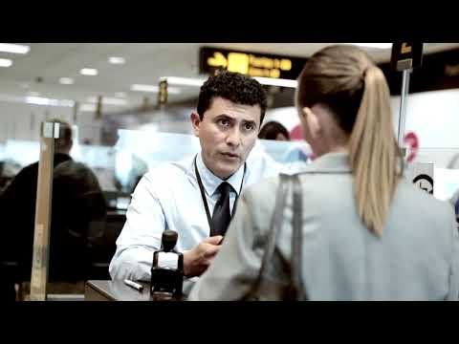
La matriz: prioridad según riesgo, no según grito
La experiencia deja huella en el cliente
Video externo de apoyo (Club de la Excelencia del Servicio al Cliente en YouTube): por qué la experiencia de servicio —no el promedio de los tiempos— es lo que el inquilino recuerda.
Ver video en YouTube
Requiere conexión a internet.
Mesa de servicio: tickets, tiempos de respuesta y cierres
12 / 31
Notes:
Video externo de YouTube: https://www.youtube.com/watch?v=XL0TH5zSGFU
No se descargó ni se incrustó el video. La tarjeta enlaza a la reproducción pública; requiere conexión a internet.
Enlace al OA: https://negocios.lumbre.lat/object/ofr-r04-oa02

Slide 13
Actividad 1 · Opción múltiple · 1 de 2
Sección: La matriz: prioridad según riesgo, no según grito
Lunes 9:00. Entran tres reportes casi a la vez: (a) olor a quemado en el cuarto de eléctrico, (b) el gerente del piso 4 insiste en que su silla de oficina está coja «desde hace un mes», (c) goteo de agua del clima en la suite del piso 6, que es la joya comercial del edificio. ¿Cómo los clasificas?
A) Los tres son P2: todos afectan a alguien
B) (a) P1 crítico — posible riesgo eléctrico y se escala ya; (c) P2 alto — daño progresivo a una suite valiosa, atención el mismo día; (b) P3 normal — incomodidad sin riesgo, se programa en el lote
Mesa de servicio: tickets, tiempos de respuesta y cierres
13 / 31
Notes:
Solución: B) (a) P1 crítico — posible riesgo eléctrico y se escala ya; (c) P2 alto — daño progresivo a una suite valiosa, atención el mismo día; (b) P3 normal — incomodidad sin riesgo, se programa en el lote
Explicación: La matriz clasifica por riesgo e impacto, no por ruido ni por valor comercial: olor a quemado en eléctrico es riesgo de seguridad (P1, parar y escalar hoy mismo, con corte preventivo si hace falta). El goteo es P2: daña acabado, mobiliario y la relación, pero no pone a nadie en riesgo inminente. La silla coja es P3 legítimo: un mes esperando no lo convierte en P2, lo convierte en evidencia de que el sistema no cerraba tickets. Orden por orden de llegada (opción D) es exactamente el «servicio por gritos» que se quiere matar.
Evidencia: La prioridad de un ticket se define por riesgo a personas, impacto operativo y urgencia técnica; la presión o el volumen del solicitante no alteran la clasificación.
Enlace al OA: https://negocios.lumbre.lat/object/ofr-r04-oa02

Slide 14
Actividad 1 · Opción múltiple · 2 de 2
C) (c) P1 porque es la suite más importante, (b) P2 porque el gerente grita más, (a) P3 porque «solo» huele
D) Se atienden por orden de llegada: b, c, a
Mesa de servicio: tickets, tiempos de respuesta y cierres
14 / 31
Notes:
Continuación de «Actividad 1 · Opción múltiple» (2 de 2).

Slide 15
Actividad 2 · Verdadero o falso
Sección: La matriz: prioridad según riesgo, no según grito
Un ticket se da por cerrado cuando el técnico marca la tarea como hecha en la bitácora.
A) Verdadero
B) Falso
Mesa de servicio: tickets, tiempos de respuesta y cierres
15 / 31
Notes:
Solución: Falso
Explicación: Falso: el ticket se cierra cuando el **inquilino confirma que quedó resuelto**. «Hecho por el técnico» y «cerrado con el cliente» son dos estados distintos: la llave se reemplazó pero no se probó con su copia, el goteo paró pero quedó la mancha. El cierre profesional tiene un micro-paso final: «tu reporte X quedó resuelto así; ¿confirmas?» — y si no confirma, reabre. Ese paso es la diferencia entre un edificio que repara y uno que da servicio.
Evidencia: El cierre de un ticket exige verificación con quien reportó: sin confirmación del solicitante, el ticket queda en «ejecutado», estado que aún no cierra la necesidad.
Enlace al OA: https://negocios.lumbre.lat/object/ofr-r04-oa02

Slide 16
Actividad 3 · Completar la frase
Sección: La matriz: prioridad según riesgo, no según grito
Toda petición entra por el ___ canal registrado con folio; ninguna se cierra sin la ___ del inquilino.
Mesa de servicio: tickets, tiempos de respuesta y cierres
16 / 31
Notes:
Solución: único · confirmación
Explicación: Las dos reglas que sostienen la mesa de servicio: unicidad (si no está en el canal, no existe — así se muere el «se los dije en el pasillo») y cierre verificado (el técnico no cierra, cierra la satisfacción del que reportó).
Evidencia: Un canal único con folios y un cierre verificado con el solicitante son los dos controles mínimos de una mesa de servicio trazable.
Enlace al OA: https://negocios.lumbre.lat/object/ofr-r04-oa02

Slide 17
Actividad 4 · Clasificar · 1 de 2
Sección: La matriz: prioridad según riesgo, no según grito
Clasifica cada reporte por nivel de prioridad según riesgo e impacto.
Categorías
• P1 crítico
• P2 alto
• P3 normal
1. Huellas de agua creciendo en el cielo raso junto a una canalización
2. Clima apagado a las 15:00 en un piso completo en día de cierre
Mesa de servicio: tickets, tiempos de respuesta y cierres
17 / 31
Notes:
Solución: 1. Huellas de agua creciendo en el cielo raso junto a una canalización → P1 crítico
2. Clima apagado a las 15:00 en un piso completo en día de cierre → P2 alto
3. Foco fundido en el pasillo del piso 3 → P3 normal
4. Puerta de acceso a azotea que no cierra con llave → P1 crítico
5. Sin agua en todos los baños del edificio → P2 alto
6. Rasguño nuevo en la pared del lobby por mudanza → P3 normal
Evidencia: P1 es riesgo (agua cerca de electricidad, acceso inseguro); P2 es operación caída o a punto de caer; P3 es estética o molestia sin riesgo que entra al lote programado.
Enlace al OA: https://negocios.lumbre.lat/object/ofr-r04-oa02

Slide 18
Actividad 4 · Clasificar · 2 de 2
3. Foco fundido en el pasillo del piso 3
4. Puerta de acceso a azotea que no cierra con llave
5. Sin agua en todos los baños del edificio
6. Rasguño nuevo en la pared del lobby por mudanza
Clasifica cada elemento en una de las categorías.
Mesa de servicio: tickets, tiempos de respuesta y cierres
18 / 31
Notes:
Continuación de «Actividad 4 · Clasificar» (2 de 2).

Slide 19
Actividad 5 · Ordenar la secuencia · 1 de 2
Sección: La matriz: prioridad según riesgo, no según grito
Ordena el ciclo de vida completo de un ticket en la mesa de servicio.
A) Acuse de recibo en la hora hábil: «recibido, te clasifico».
B) Clasificación P1-P4 con responsable y fecha meta de atención.
C) Ejecución de la solución (o del trámite, si es P4) con evidencia en bitácora.
D) Cierre con confirmación del inquilino: sin confirmación, el ticket reabre.
Mesa de servicio: tickets, tiempos de respuesta y cierres
19 / 31
Notes:
Solución: Entra por el canal único y recibe folio visible para el inquilino. → Acuse de recibo en la hora hábil: «recibido, te clasifico». → Clasificación P1-P4 con responsable y fecha meta de atención. → Ejecución de la solución (o del trámite, si es P4) con evidencia en bitácora. → Cierre con confirmación del inquilino: sin confirmación, el ticket reabre.
Explicación: El ciclo no termina en la reparación: termina en la verificación. Y no empieza en el técnico: empieza en el registro, que es lo que le da existencia al ticket.
Evidencia: Un ticket vive cinco estados — registro, acuse, clasificación, ejecución y cierre verificado — y saltarse el acuse o el cierre es la causa número uno de quejas acumuladas.
Enlace al OA: https://negocios.lumbre.lat/object/ofr-r04-oa02

Slide 20
Actividad 5 · Ordenar la secuencia · 2 de 2
E) Entra por el canal único y recibe folio visible para el inquilino.
Mesa de servicio: tickets, tiempos de respuesta y cierres
20 / 31
Notes:
Continuación de «Actividad 5 · Ordenar la secuencia» (2 de 2).

Slide 21
El tablero mensual: el SLA que te obliga a mejorar · 1 de 2
La mesa de servicio produce el mejor dato de operación del edificio: cada fin de mes se lee el tablero con cuatro números — (1) tickets abiertos / recibidos / cerrados, (2) % cerrado dentro del tiempo meta por prioridad, (3) top 3 de causas repetidas (si «clima piso 2» aparece cuatro meses seguidos, eso no es un ticket: es una inversión que dirección debe evaluar), (4) tiempo
Mesa de servicio: tickets, tiempos de respuesta y cierres
21 / 31

Slide 22
El tablero mensual: el SLA que te obliga a mejorar · 2 de 2
promedio de reapertura (tickets que volvieron: señal de cierres sin verificación). Ese tablero alimenta el reporte mensual a dirección (Ruta 6) y la argumentación de renovación (OA03 de esta ruta): un edificio que muestra su servicio en números sostiene la renta aunque el mercado la apriete. Y dos promesas que nunca se rompen: si un P1 se alarga, el inquilino se entera antes del
incumplimiento con fecha nueva, no después del enojo.
Mesa de servicio: tickets, tiempos de respuesta y cierres
22 / 31
Notes:
Continuación de «El tablero mensual: el SLA que te obliga a mejorar» (2 de 2).

Slide 23
Actividad 6 · Detective de errores · 1 de 2
Sección: El tablero mensual: el SLA que te obliga a mejorar
Audita el «procedimiento» de servicio que escribió el auxiliar nuevo en la bitácora del edificio. Marca las líneas con problemas.
A) 1. Los reportes se aceptan por correo, WhatsApp personal de cualquier compañero o en persona en el pasillo.
B) 2. Cada reporte recibe folio y acuse de recibo el mismo día hábil.
C) 3. La prioridad la define quién reporta más seguido o con más énfasis.
Mesa de servicio: tickets, tiempos de respuesta y cierres
23 / 31
Notes:
Solución: B) 2. Cada reporte recibe folio y acuse de recibo el mismo día hábil.
Explicación: Línea 1 mata el canal único (todo se pierde en WhatsApps personales); línea 3 invierte la matriz (la prioridad se define por riesgo, no por insistencia); línea 4 rompe el cierre (el técnico ejecuta, el inquilino confirma). Las líneas 2 y 5 son las correctas del procedimiento.
Evidencia: Las tres muertes del servicio informal son múltiples canales, prioridades por presión y cierres sin verificación: el diseño profesional las ataca una por una.
Enlace al OA: https://negocios.lumbre.lat/object/ofr-r04-oa02

Slide 24
Actividad 6 · Detective de errores · 2 de 2
D) 4. El ticket se cierra cuando el técnico marca la tarea como hecha.
E) 5. El tablero mensual se revisa con dirección para detectar causas repetidas.
Mesa de servicio: tickets, tiempos de respuesta y cierres
24 / 31
Notes:
Continuación de «Actividad 6 · Detective de errores» (2 de 2).

Slide 25
El tablero mensual: el SLA que te obliga a mejorar
Este curso no da asesoría legal ni fiscal
El curso enseña la práctica del mercado mexicano y cita leyes y reglas generales. Cada contrato, tema fiscal o conflicto concreto se decide con la legislación de tu estado y con profesionales (abogado y contador). La regla de oro de la administradora profesional: documentar, verificar y saber a quién llamar a tiempo.
Mesa de servicio: tickets, tiempos de respuesta y cierres
25 / 31

Slide 26
Para dominar este tema
Notes:
Sección del OA: Para dominar este tema
Enlace: https://negocios.lumbre.lat/object/ofr-r04-oa02

Slide 27
Lo esencial que debes saber
•
Un canal único con folio visible: lo que no entra por el registro oficial no existe y se pierde en la memoria del pasillo.
•
La matriz P1-P4 clasifica por riesgo e impacto, nunca por el volumen o la insistencia del que reporta.
•
El ciclo completo del ticket incluye acuse y cierre verificado por el inquilino; «hecho por el técnico» no cierra nada.
•
El tablero mensual (volumen, % a tiempo, causas repetidas, reaperturas) convierte el servicio en números para dirección y en argumento para renovaciones.
Mesa de servicio: tickets, tiempos de respuesta y cierres
27 / 31

Slide 28
Preguntas clave del tema · 1 de 2
1.
¿Por cuál canal único entran hoy las peticiones y qué pasa con lo que llega por otros caminos?
2.
¿Quién decide la prioridad de un ticket en nuestro edificio y con qué criterio?
3.
¿Cómo verificamos que un ticket quedó cerrado para el inquilino, no solo para el técnico?
4.
¿Qué causa repetida lleva tres meses apareciendo en la bitácora y merece decisión de inversión?
Mesa de servicio: tickets, tiempos de respuesta y cierres
28 / 31

Slide 29
Preguntas clave del tema · 2 de 2
5.
¿Qué hacemos cuando un compromiso de tiempo se va a incumplir: avisar antes o esperar el reclamo?
Mesa de servicio: tickets, tiempos de respuesta y cierres
29 / 31
Notes:
Continuación de «Preguntas clave del tema» (2 de 2).

Slide 30
Lo que debes poder hacer · 1 de 2
•
Montar el canal único de peticiones con folio, acuse y bitácora trazable.
•
Clasificar cualquier reporte con la matriz P1-P4 asignando responsable y tiempo meta.
•
Cerrar el ciclo de cada ticket con confirmación del inquilino y alimentar el tablero mensual.
Mesa de servicio: tickets, tiempos de respuesta y cierres
30 / 31

Slide 31
Lo que debes poder hacer · 2 de 2
Siguiente paso: Un servicio impecable tiene un efecto silencioso: el inquilino no se va. En el siguiente objeto convertimos esa lealtad en números: retención, renovación y el costo real de dejar ir a un inquilino.
Mesa de servicio: tickets, tiempos de respuesta y cierres
31 / 31
Notes:
Continuación de «Lo que debes poder hacer» (2 de 2).

